Slide 1

Velkommen til
Formandsmøde marts 2024

Slide 2
Dagsorden
Velkomst og nyt fra VAB
Gennemgang af dagsorden til afdelingsmødet og budgetter
Råderetskatalog og BBR-udfordringer
Kort status om nye ejendomsvurderinger
Eventuelt

Slide 3
Nyt fra VAB
Omrokering inspektører
Status granskninger (opsplitning vedligehold/nyanskaffelser)
Digitalisering indkaldelse, budgetter, regnskaber mv.
Varme konverteringer

Slide 4
Gennemgang af dagsorden
Dagsorden 1 – Valg af formand

Slide 5

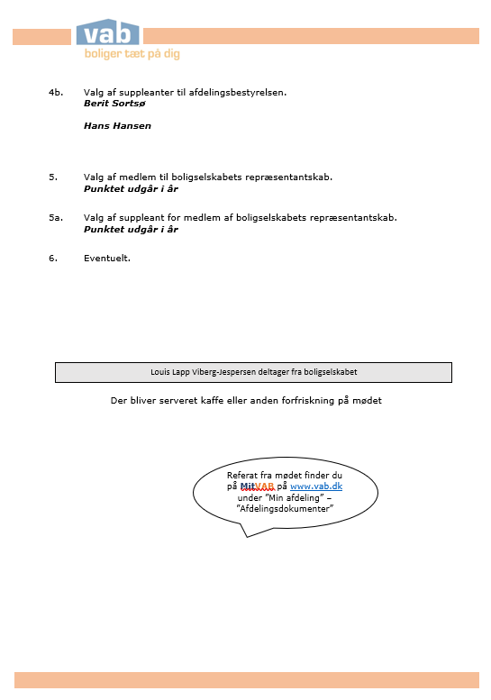

Slide 6
Gennemgang af dagsorden
Dagsorden 2 – Valg af bestyrelsesmedlemmer

Slide 7



Slide 8
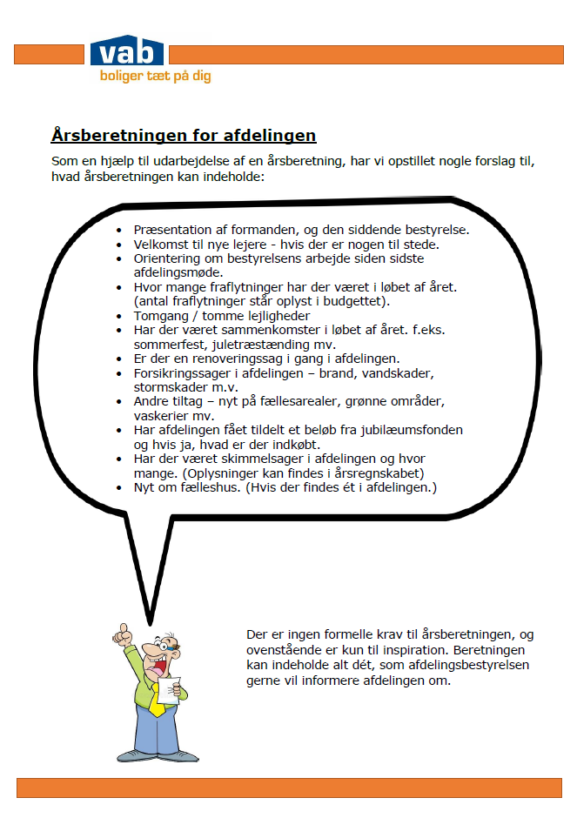
Hjælp/inspiration til årsberetningen

Slide 9
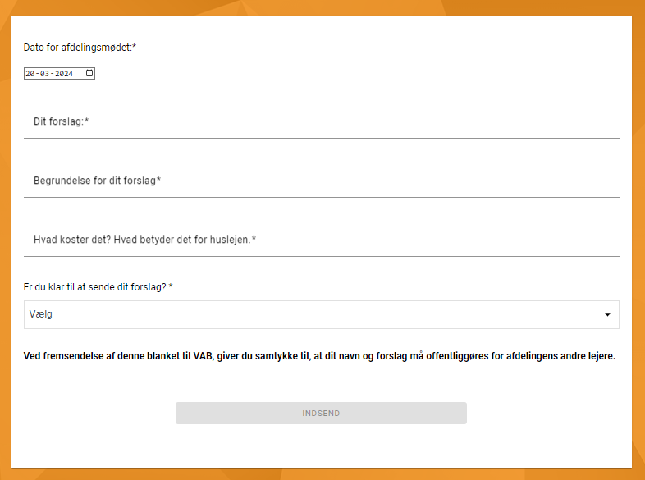
Forslag til afdelingsmødet
Blanketten findes på ”MitVAB” under ”mine henvendelser”

Slide 10
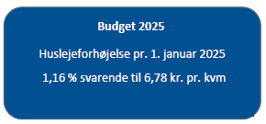
Gennemgang af budget 2024
Afdeling 24 – Hækkemosen & Bakkekammen

Slide 11
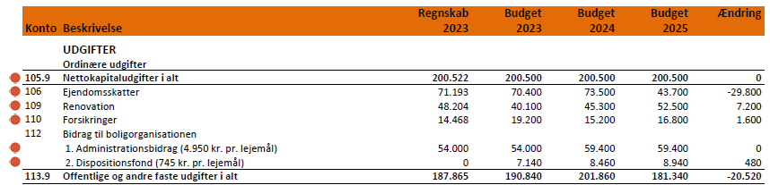

Slide 12
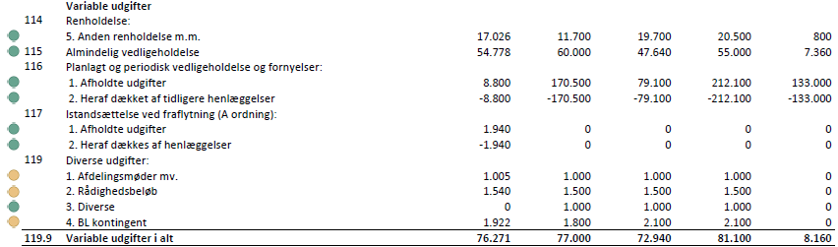

Slide 13
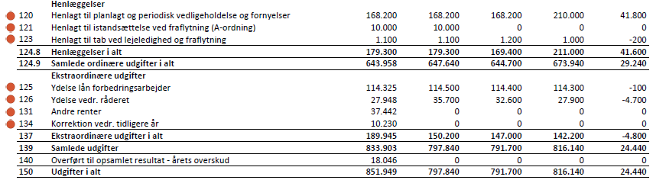

Slide 14
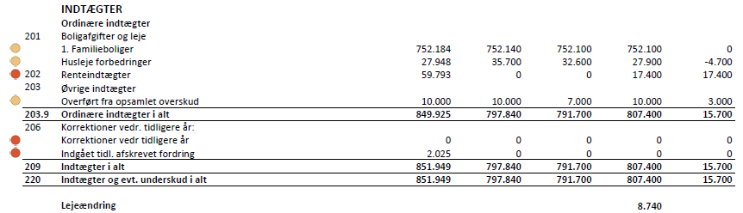

Slide 15
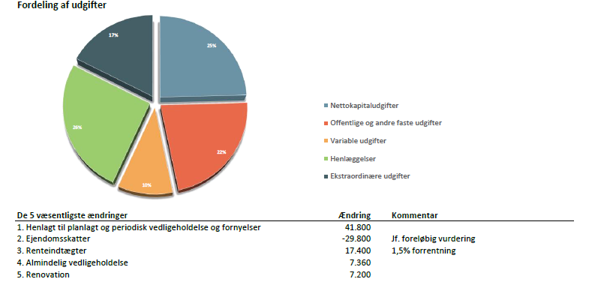

Slide 16
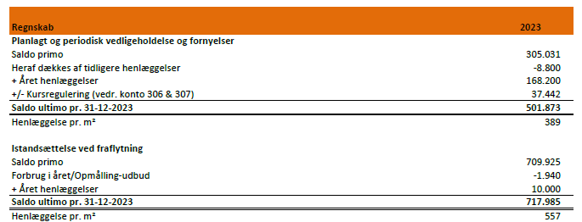

Slide 17
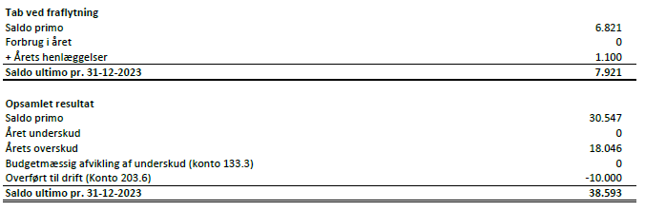

Slide 18
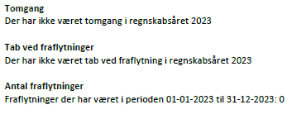

Slide 19
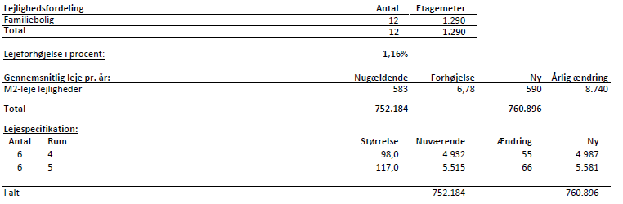
Huslejekonsekvens 2025

Slide 20
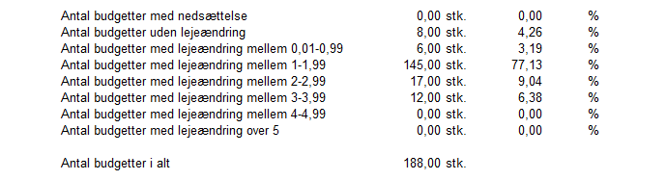
Huslejeændringer 2025

Slide 21
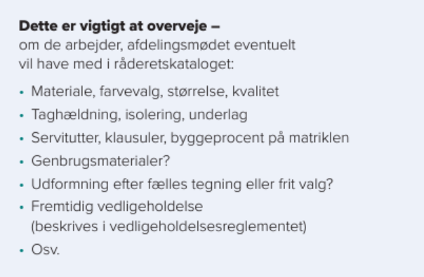

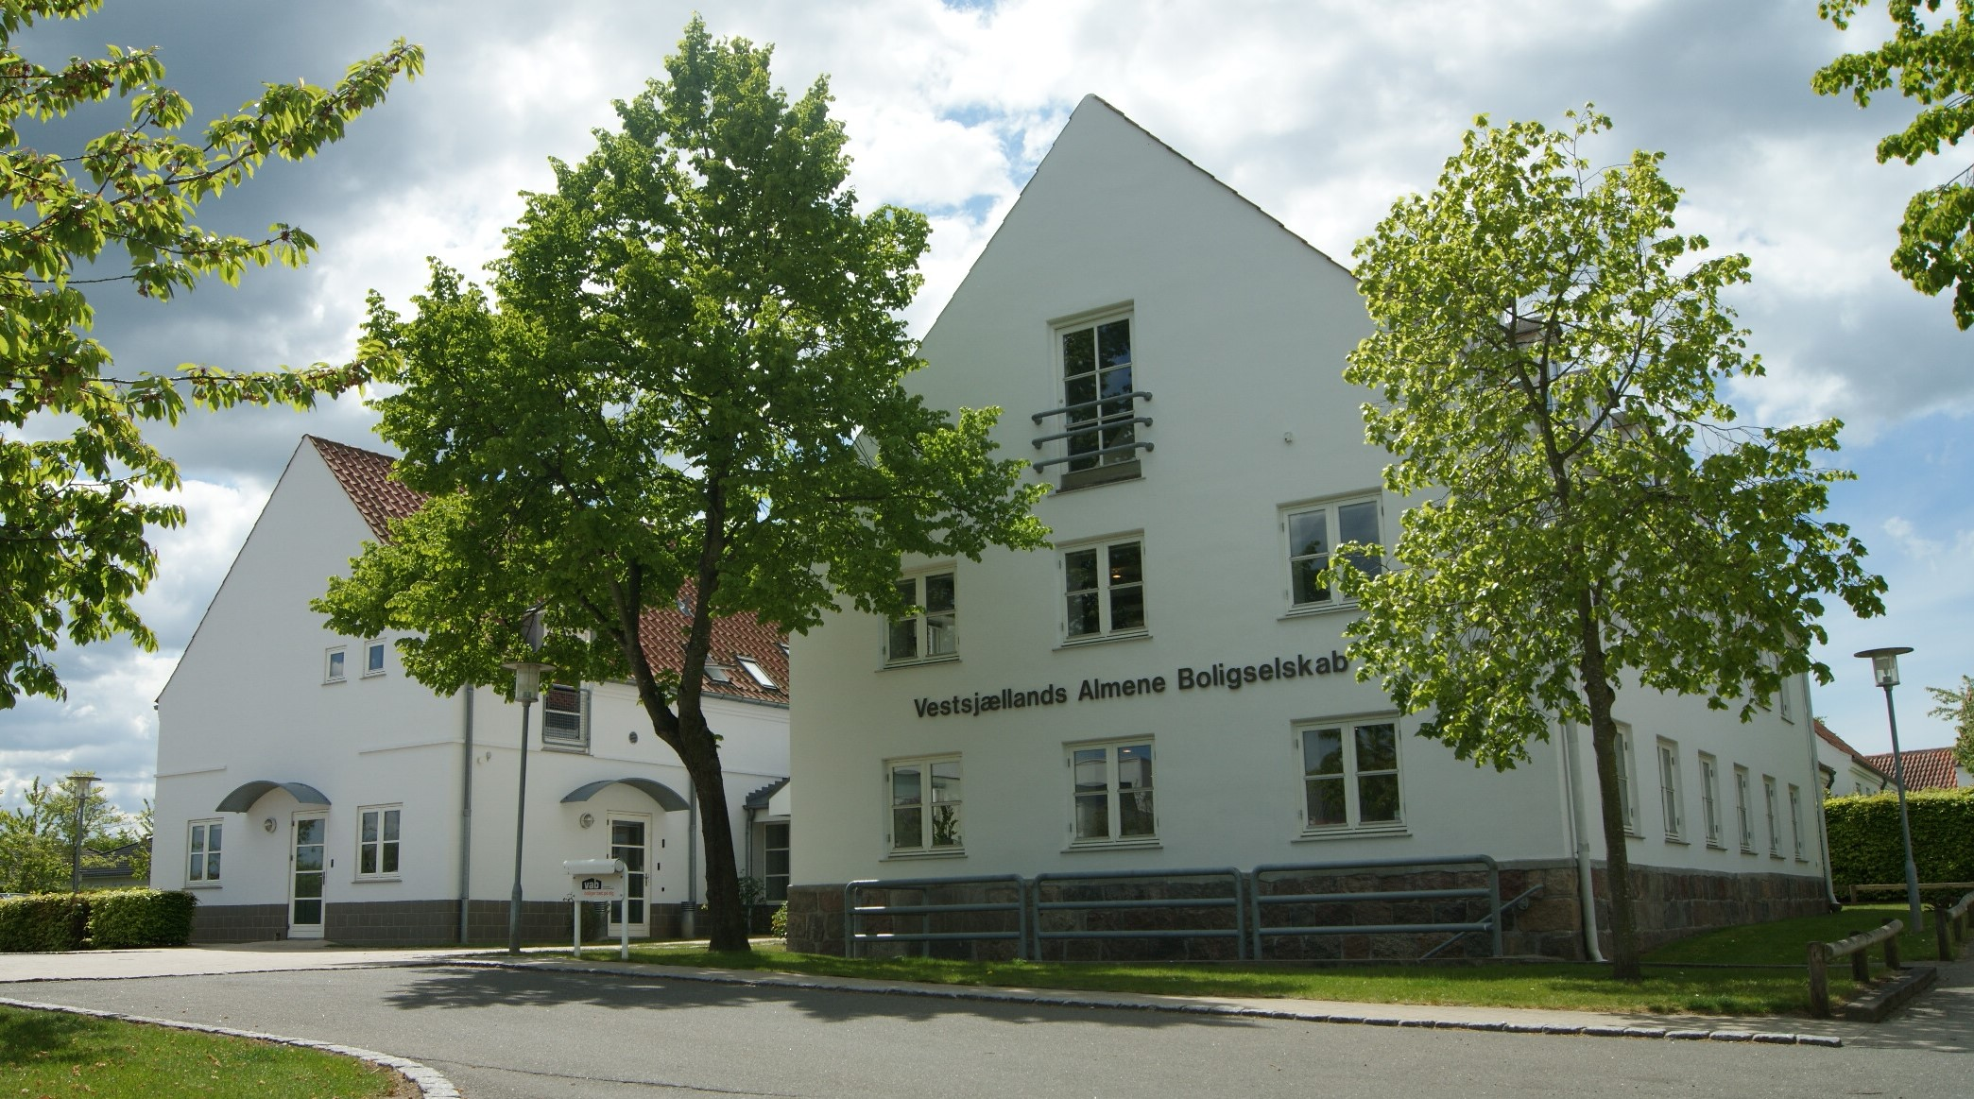
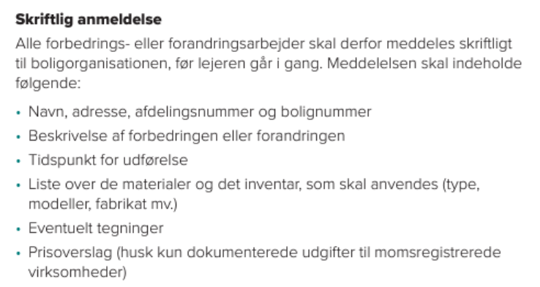


Slide 22
At bygge et skur, et drivhus eller anden sekundær bebyggelse kræver en tilladelse til råderet.
Råderet kræver sagsbehandling, og det kan være omstændigt.
Regler om råderet er ikke altid blevet fulgt, og de har ændret sig over tid

Slide 23
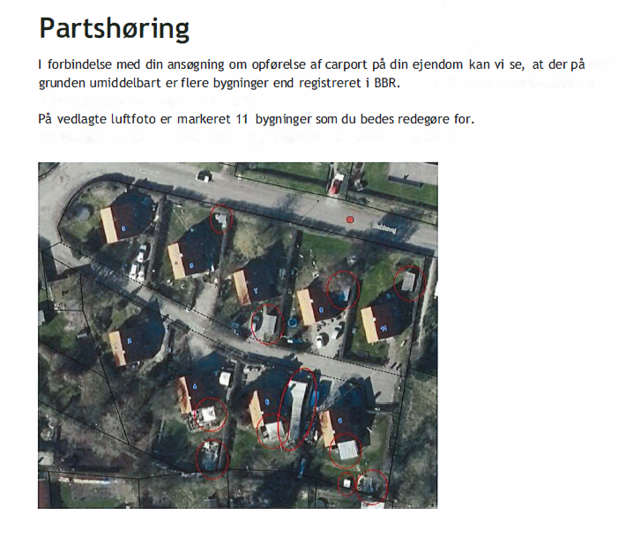
En høring efter overflyvning af afdeling
Partshøring
At bygge et skur, et drivhus eller anden sekundær bebyggelse kræver en tilladelse til råderet.
Råderet kræver sagsbehandling, og det kan være omstændigt.
Regler om råderet er ikke altid blevet fulgt, og de har ændret sig over tid

Slide 24
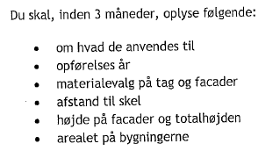
9 boliger
1 matrikel
11 uregistrerede bygninger
Partshøring
At bygge et skur, et drivhus eller anden sekundær bebyggelse kræver en tilladelse til råderet.
Råderet kræver sagsbehandling, og det kan være omstændigt.
Regler om råderet er ikke altid blevet fulgt, og de har ændret sig over tid

Slide 25
9 boliger
1 matrikel
11 uregistrerede bygninger
En høring efter overflyvning af afdeling
Partshøring

Slide 26

BBR arealer sekundære bygninger
En udfordring
9 boliger
1 matrikel
11 uregistrerede bygninger
En høring efter overflyvning af afdeling
Partshøring

Slide 27
Vabsevænget
8 boliger - 100 m² pr. bolig
Græsplæne og hæk - 500 m² pr. bolig
Afdelingens grund – 4000 m² i alt.
BBR arealer sekundære bygninger
En udfordring
Stor byggelyst
4 garager
2 drivhuse
6 skure
9 boliger
1 matrikel
11 uregistrerede bygninger
En høring efter overflyvning af afdeling
Partshøring

Slide 28
Vabsevænget
8 boliger - 100 m² pr. bolig
Græsplæne og hæk - 500 m² pr. bolig
Afdelingens grund – 4000 m² i alt.
Stor byggelyst
4 garager
2 drivhuse
6 skure
BBR arealer sekundære bygninger
En udfordring
Vabsevænget

Slide 29
8 matrikler
Bebyggelsesprocent
30 % af grund = 150 m² byggeret
Hus: – 100 m²
Fradragsreglen: + 50 m²
Byggeret rest: 100 m²
OBS: Altid krav om byggetilladelse
Når samlet areal er over 50 m²
For sekundære bygninger
Vabsevænget
8 boliger - 100 m² pr. bolig
Græsplæne og hæk - 500 m² pr. bolig
Afdelingens grund – 4000 m² i alt.
Stor byggelyst
4 garager
2 drivhuse
6 skure

Slide 30
1 matrikel
Bebyggelsesprocent
Alle boliger kan f.eks. Bygge:
1 garage: 30 m²
1 skur: 20 m²
I alt 50 m²
Uden at der skal ansøges om byggetilladelse
Skal indgå i råderetskatalog
Skal ansøges som råderetsarbejde
Skal overholde bygningsreglement
8 matrikler
Bebyggelsesprocent
30 % af grund = 150 m² byggeret
Hus: – 100 m²
Fradragsreglen: + 50 m²
Byggeret rest: 100 m²
OBS: Altid krav om byggetilladelse
Når samlet areal er over 50 m²
For sekundære bygninger
Vabsevænget
8 boliger - 100 m² pr. bolig
Græsplæne og hæk - 500 m² pr. bolig
Afdelingens grund – 4000 m² i alt.
Stor byggelyst
4 garager
2 drivhuse
6 skure

Slide 31
1 matrikel
Bebyggelsesprocent
30 % af grund = 1200 m² byggeret
Huse: – 800 m²
Fradragsreglen: + 50 m²
Byggeret rest: 450 m²
OBS: Altid krav om byggetilladelse
Når samlet areal er over 50 m²
For sekundære bygninger
8 matrikler
Bebyggelsesprocent
Alle boliger kan f.eks. Bygge:
1 garage: 30 m²
1 skur: 20 m²
I alt 50 m²
Uden at der skal ansøges om byggetilladelse
Skal indgå i råderetskatalog
Skal ansøges som råderetsarbejde
Skal overholde bygningsreglement
Bebyggelsesprocent
30 % af grund = 150 m² byggeret
Hus: – 100 m²
Fradragsreglen: + 50 m²
Byggeret rest: 100 m²
OBS: Altid krav om byggetilladelse
Når samlet areal er over 50 m²
For sekundære bygninger
Vabsevænget
8 boliger - 100 m² pr. bolig
Græsplæne og hæk - 500 m² pr. bolig
Afdelingens grund – 4000 m² i alt.
Stor byggelyst
4 garager
2 drivhuse
6 skure

Slide 32
Bebyggelsesprocent
Alle boliger kan
tilsammen
f.eks. bygge:
1 garage: 30 m²
1 skur: 20 m²
I alt 50 m²
Uden at der skal ansøges om byggetilladelse
1 matrikel
Bebyggelsesprocent
30 % af grund = 1200 m² byggeret
Huse: – 800 m²
Fradragsreglen: + 50 m²
Byggeret rest: 450 m²
OBS: Altid krav om byggetilladelse
Når samlet areal er over 50 m²
For sekundære bygninger
Bebyggelsesprocent
Alle boliger kan f.eks. Bygge:
1 garage: 30 m²
1 skur: 20 m²
I alt 50 m²
Uden at der skal ansøges om byggetilladelse
Skal indgå i råderetskatalog
Skal ansøges som råderetsarbejde
Skal overholde bygningsreglement
Vabsevænget
8 boliger - 100 m² pr. bolig
Græsplæne og hæk - 500 m² pr. bolig
Afdelingens grund – 4000 m² i alt.
8 matrikler
Bebyggelseprocent
30 % af grund = 150 m² byggeret
Hus: – 100 m²
Fradragsreglen: + 50 m²
Byggeret rest: 100 m²
OBS: Altid krav om byggetilladelse
Når samlet areal er over 50 m²
For sekundære bygninger
Stor byggelyst
4 garager
2 drivhuse
6 skure

Slide 33

Bebyggelsesprocent
Alle boliger kan tilsammen f.eks. bygge:
1 garage: 30 m²
1 skur: 20 m²
I alt 50 m²
Uden at der skal ansøges om byggetilladelse
1 matrikel
Bebyggelsesprocent
Alle boliger kan
tilsammen
f.eks. bygge:
1 garage: 30 m²
1 skur: 20 m²
I alt 50 m²
Uden at der skal ansøges om byggetilladelse
Bebyggelsesprocent
30 % af grund = 1200 m² byggeret
Huse: – 800 m²
Fradragsreglen: + 50 m²
Byggeret rest: 450 m²
OBS: Altid krav om byggetilladelse
Når samlet areal er over 50 m²
For sekundære bygninger
Vabsevænget
8 boliger - 100 m² pr. bolig
Græsplæne og hæk - 500 m² pr. bolig
Afdelingens grund – 4000 m² i alt.
8 matrikler
Bebyggelseprocent
30 % af grund = 150 m² byggeret
Hus: – 100 m²
Fradragsreglen: + 50 m²
Byggeret rest: 100 m²
OBS: Altid krav om byggetilladelse
Når samlet areal er over 50 m²
For sekundære bygninger
Stor byggelyst
4 garager
2 drivhuse
6 skure

Slide 34
Udfordringer:
- En byggetilladelse er omkostningstung (beboerbetaling)
- Afdelinger med opbrugt byggeret = ingen tilladelse
- Ulovlige bygninger
- Utilfredse beboere
- Krav om opretning af forhold
1 matrikel
Bebyggelsesprocent
Alle boliger kan
tilsammen
f.eks. bygge:
1 garage: 30 m²
1 skur: 20 m²
I alt 50 m²
Uden at der skal ansøges om byggetilladelse

Slide 35
Opretning af råderetsforhold:
Registrering af sekundære bygninger mv. i afdelingen:
Er bygningen lovlig/kan den lovliggøres
Indgår bygningen i afdelingens råderetskatalog
Er bygningen anmeldt og godkendt af VAB
Har beboer anden type godkendelse uden vores vidende
Er bygningen overbragt i forbindelse med genudlejning
Er bygningen opført håndværksmæssigt korrekt
Er bygningen vedligeholdt og i forsvarlig stand.
Registrering af sekundære bygninger mv. i afdelingen:
Er bygningen lovlig/kan den lovliggøres
Indgår bygningen i afdelingens råderetskatalog
Er bygningen anmeldt og godkendt af VAB
Er bygningen overbragt i forbindelse med genudlejning
Er bygningen opført håndværksmæssigt korrekt
Er bygningen vedligeholdt og i forsvarlig stand.
Registrering af sekundære bygninger mv. i afdelingen:
Er bygningen lovlig/kan den lovliggøres
Indgår bygningen i afdelingens råderetskatalog
Er bygningen anmeldt og godkendt af VAB
Er bygningen overbragt i forbindelse med genudlejning
Er bygnignen opført håndværksmæssigt korrekt
Er bygningen vedligeholdt og i forsvarlig stand.
Udfordringer:
- En byggetilladelse er omkostningstung (beboerbetaling)
- Afdelinger med opbrugt byggeret = ingen tilladelse
- Ulovlige bygninger
- Utilfredse beboere
- Krav om opretning af forhold
Bebyggelsesprocent
Alle boliger kan
tilsammen
f.eks. bygge:
1 garage: 30 m²
1 skur: 20 m²
I alt 50 m²
Uden at der skal ansøges om byggetilladelse
1 matrikel

Slide 36
Opretning af afdelingens råderet
Nedtagning af sekundære bygninger som ikke kan lovliggøres
Opdatering af afdelingernes råderetskatalog
Godkendelser på lovlige og godkendte sekundære bygninger
Nedtagning af bygninger ved fraflytninger
Nedtagning af udtjente bygninger
Opretning af afdelingens råderet
Nedtagning af sekundære bygninger som ikke kan lovliggøres
Opdatering af afdelingernes råderetskatalog
Godkendelser på lovlige og godkendte sekundære bygninger
Nedtagelse af bygninger ved fraflytninger
Nedtagning af udtjente bygninger
Opretning af råderetsforhold:
Registrering af sekundære bygninger mv. i afdelingen:
Er bygningen lovlig/kan den lovliggøres
Indgår bygningen i afdelingens råderetskatalog
Er bygningen anmeldt og godkendt af VAB
Har beboer anden type godkendelse uden vores vidende
Er bygningen overbragt i forbindelse med genudlejning
Er bygningen opført håndværksmæssigt korrekt
Er bygningen vedligeholdt og i forsvarlig stand.
Udfordringer:
- En byggetilladelse er omkostningstung (beboerbetaling)
- Afdelinger med opbrugt byggeret = ingen tilladelse
- Ulovlige bygninger
- Utilfredse beboere
- Krav om opretning af forhold

Slide 37
Eksempel på opretning
Registrering:
Der er registreret et skur i haven.
Der er ledig byggeret på matrikel.
Skuret er lovligt opført jf. bygningsreglement.
Der indgår ikke skur i afdelingens råderets katalog.
Skur er overtaget fra tidligere beboer.
Skuret er vedligeholdt forsvarligt.
Handling:
Afdelingens råderetskatalog opdateres i samarbejde med afdelingsbestyrelsen, og der stemmes om det ved et kommende afdelingsmøde.
Hvis nyt råderets katalog giver mulighed for skur, bliver skur til en blivende råderet.
Hvis ikke det indgår i nyt råderets katalog, fjernes skur ved fraflytning.
Registrering:
Der er registreret et skur i haven.
Der er ledig byggeret på matrikel.
Skuret er lovligt opført jf. bygningsreglement.
Der indgår ikke skur i afdelingens råderets katalog.
Skur er overtaget fra tidligere beboer.
Skuret er vedligeholdt forsvarligt.
Handling:
Der gives tilladelse til skur som ikke blivende råderet.
Afdelingens råderetskatalog opdateres i samarbejde med afdelingsbestyrelsen, og der stemmes om det ved et kommende afdelingsmøde.
Hvis nyt råderets katalog giver mulighed for skur, bliver skur til en blivende råderet.
Opretning af råderetsforhold:
Opretning af afdelingens råderet
Nedtagning af sekundære bygninger som ikke kan lovliggøres
Opdatering af afdelingernes råderetskatalog
Godkendelser på lovlige og godkendte sekundære bygninger
Nedtagning af bygninger ved fraflytninger
Nedtagning af udtjente bygninger
Registrering af sekundære bygninger mv. i afdelingen:
Er bygningen lovlig/kan den lovliggøres
Indgår bygningen i afdelingens råderetskatalog
Er bygningen anmeldt og godkendt af VAB
Har beboer anden type godkendelse uden vores vidende
Er bygningen overbragt i forbindelse med genudlejning
Er bygningen opført håndværksmæssigt korrekt
Er bygningen vedligeholdt og i forsvarlig stand.
Udfordringer:
- En byggetilladelse er omkostningstung (beboerbetaling)
- Afdelinger med opbrugt byggeret = ingen tilladelse
- Ulovlige bygninger
- Utilfredse beboere
- Krav om opretning af forhold
Registrering af sekundære bygninger mv. i afdelingen:
Er bygningen lovlig/kan den lovliggøres
Indgår bygningen i afdelingens råderetskatalog
Er bygningen anmeldt og godkendt af VAB
Er bygningen overbragt i forbindelse med genudlejning
Er bygningen opført håndværksmæssigt korrekt
Er bygningen vedligeholdt og i forsvarlig stand.
Registrering af sekundære bygninger mv. i afdelingen:
Er bygningen lovlig/kan den lovliggøres
Indgår bygningen i afdelingens råderetskatalog
Er bygningen anmeldt og godkendt af VAB
Er bygningen overbragt i forbindelse med genudlejning
Er bygningen opført håndværksmæssigt korrekt
Er bygningen vedligeholdt og i forsvarlig stand.

Slide 38
Registrering:
Der er registreret lukning af udestue/ændret anvendelse til beboelse
Lukningen er ikke lovlig / Kan ikke lovliggøres.
Der er ikke givet tilladelse til lukningen.
Det er nuværende beboer der har udført lukningen af udestue
Handling:
Der stilles krav til beboer. Forholdet skal lovliggøres.
Registrering:
Der er registreret lukning af udestue/ændret anvendelse til beboelse
Lukningen er ikke lovlig / Kan ikke lovliggøres.
Der er ikke givet tilladelse til lukningen.
Det er nuværende beboer der har udført lukningen af udestue
Handling:
Der stilles krav til beboer. Forholdet skal lovliggøres.
Registrering:
Der er registreret lukning af udestue/ændret anvendelse til beboelse
Lukningen er ikke lovlig / Kan ikke lovliggøres.
Der er ikke givet tilladelse til lukningen.
Det er nuværende beboer der har udført lukningen af udestue
Handling:
Der stilles krav til beboer. Forholdet skal lovliggøres.
Eksempel på opretning
Registrering:
Der er registreret et skur i haven.
Der er ledig byggeret på matrikel.
Skuret er lovligt opført jf. bygningsreglement.
Der indgår ikke skur i afdelingens råderets katalog.
Skur er overtaget fra tidligere beboer.
Skuret er vedligeholdt forsvarligt.
Handling:
Afdelingens råderetskatalog opdateres i samarbejde med afdelingsbestyrelsen, og der stemmes om det ved et kommende afdelingsmøde.
Hvis nyt råderets katalog giver mulighed for skur, bliver skur til en blivende råderet.
Hvis ikke det indgår i nyt råderets katalog, fjernes skur ved fraflytning.
Udfordringer:
- En byggetilladelse er omkostningstung (beboerbetaling)
- Afdelinger med opbrugt byggeret = ingen tilladelse
- Ulovlige bygninger
- Utilfredse beboere
- Krav om opretning af forhold
Opretning af afdelingens råderet
Nedtagning af sekundære bygninger som ikke kan lovliggøres
Opdatering af afdelingernes råderetskatalog
Godkendelser på lovlige og godkendte sekundære bygninger
Nedtagning af bygninger ved fraflytninger
Nedtagning af udtjente bygninger
Registrering af sekundære bygninger mv. i afdelingen:
Er bygningen lovlig/kan den lovliggøres
Indgår bygningen i afdelingens råderetskatalog
Er bygningen anmeldt og godkendt af VAB
Er bygningen overbragt i forbindelse med genudlejning
Er bygningen opført håndværksmæssigt korrekt
Er bygningen vedligeholdt og i forsvarlig stand.
Registrering af sekundære bygninger mv. i afdelingen:
Er bygningen lovlig/kan den lovliggøres
Indgår bygningen i afdelingens råderetskatalog
Er bygningen anmeldt og godkendt af VAB
Er bygningen overbragt i forbindelse med genudlejning
Er bygningen opført håndværksmæssigt korrekt
Er bygningen vedligeholdt og i forsvarlig stand.

Slide 39
Registrering:
Der er registreret en shelter ved bolig
Der er ledig byggeret på matrikel
Der er indgår ikke shelter i afdelingens råderetskatalog
Det er nuværende beboer der har opført shelter
Handling:
Beboer informeres om krav om ansøgning af råderet.
Råderetskatalog skal opdateres i samarbedje med afdelingsbestyrelsen, og godkendes på afdelingsmøde.
Der gives tilladelse såfremt at råderets katalog inkl, mulighed for shelter godkendes af afdelingsmødet.
Hvis det ikke kommer ind i nyt råderetskatalg, skal shelter nedtages.
Registrering:
Der er registreret en shelter ved bolig
Der er ledig byggeriet på matrikel
Der er indgår ikke shelter i afdelingens råderetskatalog
Det er nuværende beboer der har opført shelter
Handling:
Beboer informeres om krav om ansøgning af råderet.
Råderetskatalog skal opdateres i samarbedje med afdelingsbestyrelsen, og godkendes på afdelingsmøde.
Der gives tilladelse såfremt at råderets katalog inkl, mulighed for shelter godkendes af afdelingsmødet.
Hvis det ikke kommer ind i nyt råderetskatalg, skal shelter nedtages.
Eksempel på opretning
Registrering:
Der er registreret lukning af udestue/ændret anvendelse til beboelse
Lukningen er ikke lovlig / Kan ikke lovliggøres.
Der er ikke givet tilladelse til lukningen.
Det er nuværende beboer der har udført lukningen af udestue
Handling:
Der stilles krav til beboer. Forholdet skal lovliggøres.
Registrering:
Der er registreret et skur i haven.
Der er ledig byggeret på matrikel.
Skuret er lovligt opført jf. bygningsreglement.
Der indgår ikke skur i afdelingens råderets katalog.
Skur er overtaget fra tidligere beboer.
Skuret er vedligeholdt forsvarligt.
Handling:
Afdelingens råderetskatalog opdateres i samarbejde med afdelingsbestyrelsen, og der stemmes om det ved et kommende afdelingsmøde.
Hvis nyt råderets katalog giver mulighed for skur, bliver skur til en blivende råderet.
Hvis ikke det indgår i nyt råderets katalog, fjernes skur ved fraflytning.
Registrering:
Der er registreret et skur i haven.
Der er ledig byggeret på matrikel.
Skuret er lovligt opført jf. bygningsreglement.
Der indgår ikke skur i afdelingens råderets katalog.
Skur er overtaget fra tidligere beboer.
Skuret er vedligeholdt forsvarligt.
Handling:
Der gives tilladelse til skur som ikke blivende råderet.
Afdelingens råderetskatalog opdateres i samarbejde med afdelingsbestyrelsen, og der stemmes om det ved et kommende afdelingsmøde.
Hvis nyt råderets katalog giver mulighed for skur, bliver skur til en blivende råderet.

Slide 40
Omkostninger ved råderet
sekundære bygninger
Eksemplar på omkostninger
Sagsbehandling kommune
  Gebyr ved Lovliggørelse
Sagsbehandling Vab
  Anmeldelse af nyetablering
  Sagsbehandling
Rådgivning
  Eftervisning af lovkrav mv
Eksempel på opretning
Registrering:
Der er registreret en shelter ved bolig
Der er ledig byggeret på matrikel
Der er indgår ikke shelter i afdelingens råderetskatalog
Det er nuværende beboer der har opført shelter
Handling:
Beboer informeres om krav om ansøgning af råderet.
Råderetskatalog skal opdateres i samarbedje med afdelingsbestyrelsen, og godkendes på afdelingsmøde.
Der gives tilladelse såfremt at råderets katalog inkl, mulighed for shelter godkendes af afdelingsmødet.
Hvis det ikke kommer ind i nyt råderetskatalg, skal shelter nedtages.
Registrering:
Der er registreret lukning af udestue/ændret anvendelse til beboelse
Lukningen er ikke lovlig / Kan ikke lovliggøres.
Der er ikke givet tilladelse til lukningen.
Det er nuværende beboer der har udført lukningen af udestue
Handling:
Der stilles krav til beboer. Forholdet skal lovliggøres.
Registrering:
Der er registreret lukning af udestue/ændret anvendelse til beboelse
Lukningen er ikke lovlig / Kan ikke lovliggøres.
Der er ikke givet tilladelse til lukningen.
Det er nuværende beboer der har udført lukningen af udestue
Handling:
Der stilles krav til beboer. Forholdet skal lovliggøres.
Registrering:
Der er registreret et skur i haven.
Der er ledig byggeret på matrikel.
Skuret er lovligt opført jf. bygningsreglement.
Der indgår ikke skur i afdelingens råderets katalog.
Skur er overtaget fra tidligere beboer.
Skuret er vedligeholdt forsvarligt.
Handling:
Der gives tilladelse til skur som ikke blivende råderet.
Afdelingens råderetskatalog opdateres i samarbejde med afdelingsbestyrelsen, og der stemmes om det ved et kommende afdelingsmøde.
Hvis nyt råderets katalog giver mulighed for skur, bliver skur til en blivende råderet.

Slide 41
Hvad vil vi gerne sende jer ud af døren med.
Overflyvninger fra kommune – stiller krav til os.
Der vil være meget mere fokus på området fra myndighederne – og VAB
Krav om opretning af råderet – Lovliggørelser, nedtagning mv.
Der vil være beboere som bliver utilfredse.
For os er det vigtigt at i som formænd kender grundlaget, og ved hvorfor vi gør det.
Råderetskataloget er vigtigt, og det kan være en god ide at få det opdateret med tidens tendenser.
Omkostninger ved råderet
sekundære bygninger
Eksemplar på omkostninger
Sagsbehandling kommune
  Gebyr ved Lovliggørelse
Sagsbehandling Vab
  Anmeldelse af nyetablering
  Sagsbehandling
Rådgivning
  Eftervisning af lovkrav mv
Registrering:
Der er registreret en shelter ved bolig
Der er ledig byggeret på matrikel
Der er indgår ikke shelter i afdelingens råderetskatalog
Det er nuværende beboer der har opført shelter
Handling:
Beboer informeres om krav om ansøgning af råderet.
Råderetskatalog skal opdateres i samarbedje med afdelingsbestyrelsen, og godkendes på afdelingsmøde.
Der gives tilladelse såfremt at råderets katalog inkl, mulighed for shelter godkendes af afdelingsmødet.
Hvis det ikke kommer ind i nyt råderetskatalg, skal shelter nedtages.
Registrering:
Der er registreret en shelter ved bolig
Der er ledig byggeriet på matrikel
Der er indgår ikke shelter i afdelingens råderetskatalog
Det er nuværende beboer der har opført shelter
Handling:
Beboer informeres om krav om ansøgning af råderet.
Råderetskatalog skal opdateres i samarbedje med afdelingsbestyrelsen, og godkendes på afdelingsmøde.
Der gives tilladelse såfremt at råderets katalog inkl, mulighed for shelter godkendes af afdelingsmødet.
Hvis det ikke kommer ind i nyt råderetskatalg, skal shelter nedtages.
Eksempel på opretning
Registrering:
Der er registreret et skur i haven.
Der er ledig byggeret på matrikel.
Skuret er lovligt opført jf. bygningsreglement.
Der indgår ikke skur i afdelingens råderets katalog.
Skur er overtaget fra tidligere beboer.
Skuret er vedligeholdt forsvarligt.
Handling:
Der gives tilladelse til skur som ikke blivende råderet.
Afdelingens råderetskatalog opdateres i samarbejde med afdelingsbestyrelsen, og der stemmes om det ved et kommende afdelingsmøde.
Hvis nyt råderets katalog giver mulighed for skur, bliver skur til en blivende råderet.

Slide 42
Har i nogle gode eksempler ?
Har i nogle spørgsmål?
Hvad vil vi gerne sende jer ud af døren med.
Overflyvninger fra kommune – stiller krav til os.
Der vil være meget mere fokus på området fra myndighederne – og VAB
Krav om opretning af råderet – Lovliggørelser, nedtagning mv.
Der vil være beboere som bliver utilfredse.
For os er det vigtigt at i som formænd kender grundlaget, og ved hvorfor vi gør det.
Råderetskataloget er vigtigt, og det kan være en god ide at få det opdateret med tidens tendenser.
Omkostninger ved råderet
sekundære bygninger
Registrering:
Der er registreret et skur i haven.
Der er ledig byggeret på matrikel.
Skuret er lovligt opført jf. bygningsreglement.
Der indgår ikke skur i afdelingens råderets katalog.
Skur er overtaget fra tidligere beboer.
Skuret er vedligeholdt forsvarligt.
Handling:
Der gives tilladelse til skur som ikke blivende råderet.
Afdelingens råderetskatalog opdateres i samarbejde med afdelingsbestyrelsen, og der stemmes om det ved et kommende afdelingsmøde.
Hvis nyt råderets katalog giver mulighed for skur, bliver skur til en blivende råderet.
Eksemplar på omkostninger
Sagsbehandling kommune
  Gebyr ved Lovliggørelse
Sagsbehandling Vab
  Anmeldelse af nyetablering
  Sagsbehandling
Rådgivning
  Eftervisning af lovkrav mv

Slide 43
Har i nogle gode eksempler ?
Har i nogle spørgsmål?
Hvad vil vi gerne sende jer ud af døren med.
Overflyvninger fra kommune – stiller krav til os.
Der vil være meget mere fokus på området fra myndighederne – og VAB
Krav om opretning af råderet – Lovliggørelser, nedtagning mv.
Der vil være beboere som bliver utilfredse.
For os er det vigtigt at i som formænd kender grundlaget, og ved hvorfor vi gør det.
Råderetskataloget er vigtigt, og det kan være en god ide at få det opdateret med tidens tendenser.
Registrering:
Der er registreret et skur i haven.
Der er ledig byggeret på matrikel.
Skuret er lovligt opført jf. bygningsreglement.
Der indgår ikke skur i afdelingens råderets katalog.
Skur er overtaget fra tidligere beboer.
Skuret er vedligeholdt forsvarligt.
Handling:
Der gives tilladelse til skur som ikke blivende råderet.
Afdelingens råderetskatalog opdateres i samarbejde med afdelingsbestyrelsen, og der stemmes om det ved et kommende afdelingsmøde.
Hvis nyt råderets katalog giver mulighed for skur, bliver skur til en blivende råderet.

Slide 44
Nye ejendomsvurderinger
Gammel vurderingslov blev erstattet i 2017. Nye vurderinger forventes udsendt i 2025 vedr. erhvervsejendomme. (nogle er modtaget)
Der er åbnet for klageadgang på suspenderede vurderinger der siden 2011/12 har været videreført uændret
Aftale er indgået med TAXERA – som vil:
Gennemgå vores årsvurderinger
Gennemgå klagemuligheder i forhold til suspendere vurderinger fra 2013-2019 (3 måneders frist)
Gennemgå nye vurderinger for mulige fejl
Taxera vurderer vi har 177 matrikler fordelt på 140 afdelinger hvor det vil kunne betale sig at klage
Betaling er 1.562,50 kr. pr. matrikel og 33% af første års besparelse

Slide 45
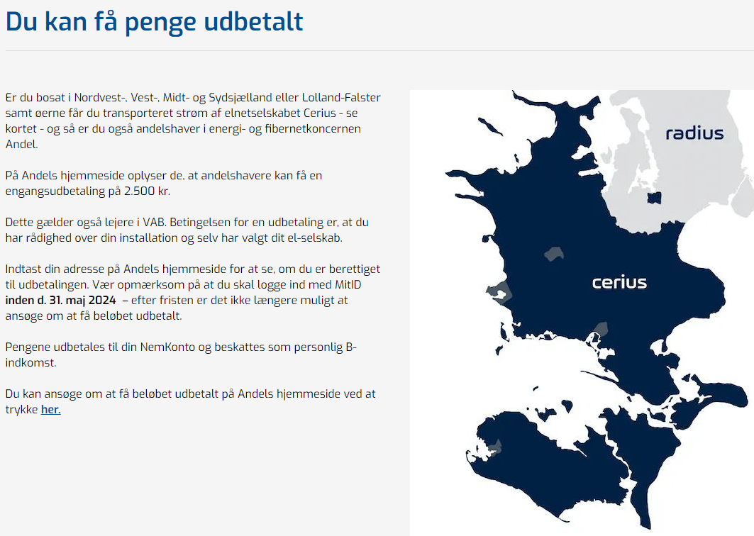

Slide 46
Eventuelt

